Slide 1







WWW.BIZENTRO.COM
지속적인 성장 기반 마련을 위한
(주)세경하이테크
ERP 시스템 고도화 (국내) 종료 보고
2025.01.14
Copyright © 2025 Bizentro Co., Ltd. All rights reserved | Confidential

Slide 2


WWW.BIZENTRO.COM
목차
추진 현황 (업무범위, 일정, 핵심과제, 세부진행사항)
핵심 과제 진행 보고 (고도화 프로세스 등)
유지 보수 방안
안정화

Slide 3



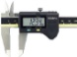


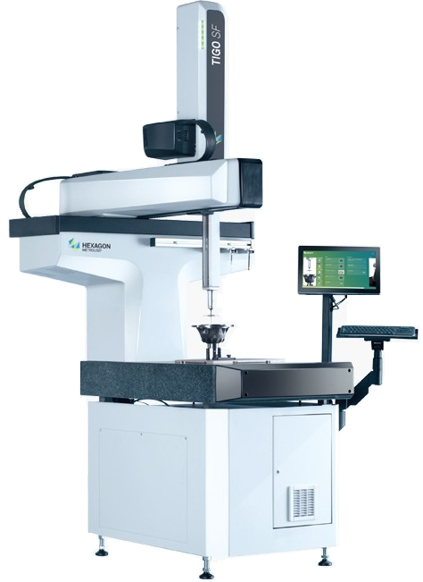

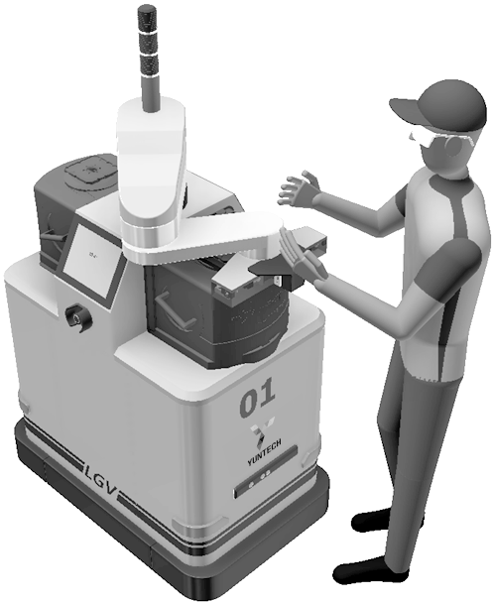
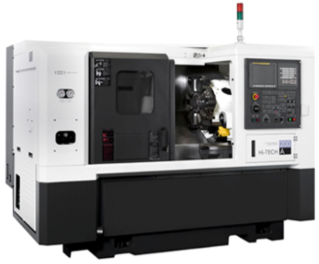




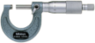
1. 추진 현황 (업무 범위)
본 고도화 사업을 통해 기존 구축된 물류 시스템을 안정화 하고, 인사관리, 회계관리, 원가계산, 손익관리 시스템을 구축합니다. (1단계 종료)
ERP 구축
UNIERP
고도화
인사관리
회계관리
기준정보관리
영업관리
재고관리
품질관리
구매관리
생산관리
원가관리
손익관리
MES구축
기준정보
생산계획
생산정보
공정관리
품질관리
설비관리
모니터링
POP
Middleware
정보 인프라
서버 장비 도입 및 설치
각종 S/W 도입 및 설치
생산정보 수집 장비 도입 및 설치
구축 대상
1단계 ➔ 국내 1,2공장, 2단계 ➔ 베트남 확산 적용
PI 활동
업무 프로세스 재정립
업무 기준정보 표준화
데이터 정비
PI활동 - Performance Improvement, 문제를 발견하고 그 원인을 찾아 업무 프로세스를 개선하는 활동

Slide 4
1. 추진 현황 (일정)
3
요구 기능 분석 및 CBO 프로그램 설계/개발
2
4
5
7
개선안
Package Simulation
본 가동
안정화
1
6
현행 업무 분석
(AS-IS)
결산 및 검증
8월
9월
10월
11월 ~ 12월
1월
착수보고
8/14
종료보고
1월
주요단계 | 착수단계(8월) | 분석단계(9월) | 구축단계(10월) | 종료단계(11~1월) | 비고
산출물 | 착수보고서 프로젝트 계획서 업무분석서 | TO-BE 프로세스 요구정의서 및 GAP 대응 방안 | 프로그램 사양서 테이블 목록표 테이블 정의서 중간보고서 | 완료보고서 개별인수확인서 최종인수확인서

Slide 5
1. 추진 현황 (핵심 과제)
㈜세경하이테크의 ERP 운영을 위한“업무별 프로세스 개선 및 정립”, “수불정합성 확보”, “원가 및 경영손익 데이터 제공”의 추진 전략으로 ERP 프로젝트를 진행하였습니다.
개선
업무프로세스(TO-BE)
ERP
운영
물류 부문
기준정보(품목)
영업 관리
구매 관리
생산 관리, 품질 관리 (MES I/F 연계)
재고관리
수불정합성
회계/인사 부분
물류 자동 전표로 수불과 회계 자료 일치
수불 전표의 임의 수정 불가 (수불 자료 직접 수정)
SECOM 근태 연계
원가 및 경영손익
물류 Process 정립
원가 구축 Configuration 및 원가기준정보 설정
원가 결산 작업 및 결과 검증
데이터 제공

Slide 6
1. 추진 현황 (세부진행사항)
㈜세경하이테크의 요구사항 정의 및 기존 프로세스 분석을 통해 GAP 대응방안을 수립하고 시스템 적용을 진행하였습니다.
Kick-Off
▼
ERP Open
▼
종료보고
▼
구분 | 8월, 9월 | 10월 | 11월, 12월 | 1월 ~
Task Phase | 라이선스 추가 및 업무 분석 | 교육 및 패키지 시뮬레이션 | 본 가동 및 결산 | 유지 보수
업무 | 세부 추진 내용 |  | 추진 일정
ERP | 업무 분석 | 세경하이테크 업무 분석 및 1차 모듈별 GAP 방안 도출 | ~2024. 09. 30
 | 라이센스 추가 | 고도화 관련 모듈 라이선스 추가 | ~2024. 08. 14
 | 모듈별 교육 | 기존 (영업, 생산, 구매), 고도화 (인사, 회계) 모듈별 교육 | ~2024. 10. 31
 | 기준 정보 세팅 | 품목, BOM, 계정, 사번 등 기준 정보 세팅 | ~2024. 12. 31
 | 추가 프로그램 설계 | 추가 요구 프로그램 설계 | ~2024. 12. 31
 | 추가 프로그램 개발 | 추가 요구 프로그램 개발 | ~2024. 12. 31
 | 본 가동 및 결산 | 본가동 (11/01) ~ | ~2025. 01. 31
 | 운영 지원 | 운영 지원 | 2025. 02. 03 ~

Slide 7
2. 핵심 과제 진행 보고 (ERP 업무별 프로세스 개선 및 정립)
영업 | 생산 | 구매 | 재고 | 품질 | 회계 | 원가 | 인사
1.품목, BOM 등록
2.기초재고생성
3.기초채무채권 생성
4.생산계획등록
5.자재소요계획 수립
7.발주처리
6.작업지시처리
8.구매품입고
처리(검사의뢰)
9.수입검사
15. 수주처리
11.생산실적처리
10.외주가공품
입고처리
16. 출하요청
12.생산입고처리
13. 최종검사
17. 출고처리
30.인사 기준 정보 등록
14.제조오더마감
24. 채권/채무 반제
18. 매출처리
23.재고실사
24. 전표처리및 결산장부확인
31.인사 정보 관리
25.원가 기준 정보 구축
19. 매출계산서 처리
32.근태 관리
26.실제원가 배부 기준 구축
24.재고마감
33.급상여 관리
20.매입처리
27. 실제원가 계산
28.회계 결산 작업
29.부가세 관리
34.퇴직 정산

Slide 8
2. 핵심 과제 진행 보고 (고도화 프로세스 : 인사관리)
전 부서
인사팀
관리팀
Secom 등록
2. 인사기본자료관리
급여전표 (판매관리비, 제조경비, 연구개발비)
일근태보고 등록
3. 근무이력관리
4. 근태관리
1. 기준정보관리
6. 급여관리
5. 급/상여공제관리
연말정산
7. 상여관리
연말정산 자료
등록/조회
8. 연말정산관리
9. 퇴직정산관리
10. 연차 관리

Slide 9
2. 핵심 과제 진행 보고 (고도화 프로세스 : 회계관리)
영업관리
회계관리
구매관리
수주관리
발주관리
매출관리
공통기준정보
수금관리
매입관리
생산관리
1. 회계기준정보
2. 채권관리
3. 채무관리
인사급여
매각
매출
/ 수금
매입
급여관리
생산실적
6. 고정자산관리
4. 전표관리
7. 부가세관리
감가
상각
부가세
회계전표
경비예산
원가/손익
재고관리
8. 결산/장부관리
5. 자금관리
예적금
차입금
원가관리
입고/출고
경영손익
세무회계
CMS
사업소득
입금내역
법인카드내역
전자세금계산서
원천세
부가세

Slide 10
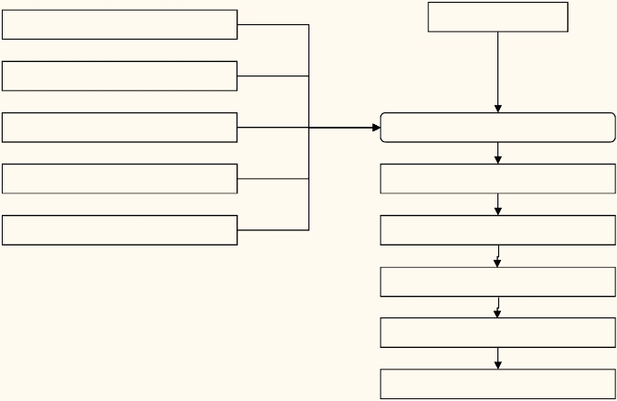
2. 핵심 과제 진행 보고 (고도화 프로세스 : 원가관리)
영업업무 마감
원가기본정보
구매업무 마감
생산업무 마감
실제원가계산
회계전표 마감
원가차이반영
수불/재고 마감
실제원가 분석 및 검증
재무제표 확인
제조비 대체분개
원가마감/회계마감

Slide 11
2. 핵심 과제 진행 보고 (고도화 프로세스 : 손익관리)
데이터 집계
매출액 집계
매출액 조정
영업
수불
데이터 집계
매출원가 집계
매출원가 조정
회계
데이터 집계
회계전표 집계
기타 조정
코스트센터 배부
코스트센터별 배부규칙
영업그룹 배부
영업그룹별 배부규칙
품목 배부
품목별 배부규칙
거래처 배부

Slide 12
2. 핵심 과제 진행 보고 (수불 정합성 확보)
ERP 시스템 내의 품목별 수불 정보와 회계 정보를 일치시키고, 재고 및 원가 금액을 자동 계산하여 수불 정보의 정합성을 확보합니다.
AS-IS
구축 결과
Excel 파일로 품목별 수불 정보와 회계 정보를 관리함
Excel 파일로 제품의 원가 금액을 산정해서 검증이 어려움
품목별 수불 정보 (회계 금액 일치)
품목계정 (원재료, 제품, 상품) 별로 회계 (시산표) 발생 금액과 일치 - 원재료 차변 금액과 입고 금액 일치, 대변 금액과 출고 금액 일치 - 제품 차변 금액과 입고 금액 일치, 대변 금액과 출고 금액 일치 - 상품 차변 금액과 입고 금액 일치, 대변 금액과 출고 금액 일치
품목 계정 (원재료, 제품, 상품) 별로 회계 (시산표) 잔액과 재고 금액 일치 - 원재료 차변 잔액과 원재료 재고 금액 일치 - 제품 차변 잔액과 제품 재고 금액 일치 - 상품 차변 잔액과 상품 재고 금액 일치
제품의 원가 금액 산정 (시스템 자동 계산)
개선사항
품목별 재고 단가와 출고 단가 (원가) 를 시스템으로 계산하여 수불부와 회계 전표로 자동 발생함. - 재료비 및 가공비 집계 - 품목별 직접 부과 (외주가공비) 및 배부 - 생산 단계의 소요 품목에 순서 대로 적상 - 계산 후 차이 금액을 수불부에 자동 반영 - 계산 후 차이 금액을 회계 전표에 자동 반영
시스템을 통한 품목별 수불 정보와 회계 정보 간 일치
시스템을 통한 제품의 원가 금액을 산정하여 검증이 용이함
기대효과
시스템을 통한 품목별 실제 원가 분석 가능
개선영역
○ 전략 ⊙ 프로세스
⊙ 시스템 ○ 조직문화

Slide 13
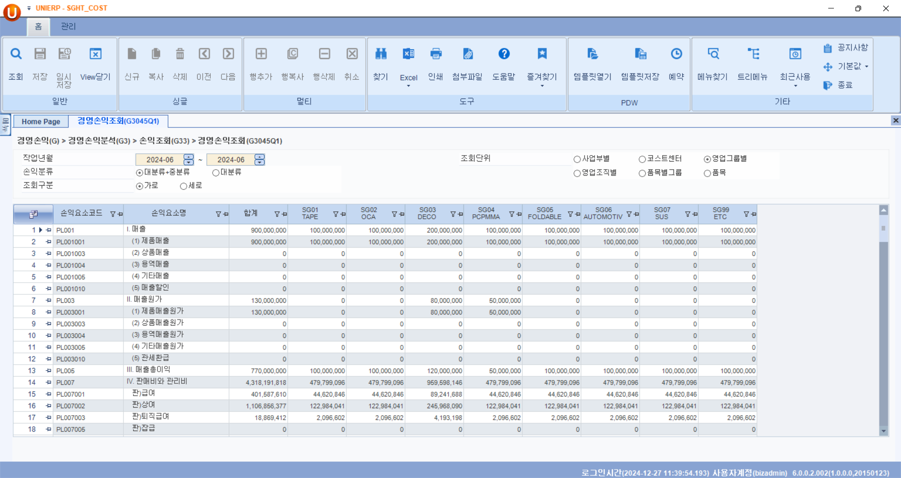
2. 핵심 과제 진행 보고 (원가 및 경영손익 자료 제공)
모듈별 마감 후 원가 계산, 경영손익 작업을 통해 ERP 시스템을 통한 1) 품목별 원가 데이터 2) 품목별 경영 손익 데이터 확인이 가능합니다.
모듈 및 프로세스별 마감 (~D+15) - 매출 마감 - 구매 마감 - 재고 및 수불 마감 - 생산 마감
회계 비용 마감 (~D+20일) - 급여 마감 (인사파트) - 각종 비용 마감 (재무파트)
품목별 실제원가 계산
원가차이를 수불부와 회계전표로 반영
실제원가 분석 및 검증
표준 단가 재산정 (제품/반제품)
판관비/영업외 수익 비용 품목별 반영 (직과/배부)
품목별 손익계산서 조회 가능
거래처/코스트센터/품목별 데이터 제공
SAMPLE

Slide 14
2. 핵심 과제 진행 보고 (추가 프로그램 개발 목록)
ERP 표준 모듈 외에 추가적으로 필요한 목록을 아래와 같이 71본 개발하였습니다. (인사 : 근태 연계/급여자동기표, 회계 : 결의전표 연계/조회, 생산 : 슬리팅 등)
업무 | 요청 |  |  | 설계 |  |  | 개발 |  |  | 진행율
 | 등록 | 조회출력 | 계 | 등록 | 조회출력 | 계 | 등록 | 조회출력 | 계
구매관리 | 13 | 3 | 16 | 13 | 3 | 16 | 13 | 3 | 16 | 100%
기준정보 | 2 | 2 | 4 | 2 | 2 | 4 | 2 | 2 | 4 | 100%
생산관리 | 4 | 2 | 6 | 4 | 2 | 6 | 4 | 2 | 6 | 100%
영업관리 | 5 | 4 | 9 | 5 | 4 | 9 | 5 | 4 | 9 | 100%
인사관리 | 10 | 3 | 13 | 10 | 3 | 13 | 10 | 3 | 13 | 100%
재고관리 | 1 | 0 | 1 | 1 | 0 | 1 | 1 | 0 | 1 | 100%
회계관리 | 9 | 12 | 21 | 9 | 12 | 21 | 9 | 12 | 21 | 100%
CMS | 1 | 0 | 1 | 1 | 0 | 1 | 1 | 0 | 1 | 100%
합계 | 45 | 26 | 71 | 45 | 26 | 71 | 45 | 26 | 71 | 100%

Slide 15




3. 유지보수 방안
비젠트로㈜는 ㈜세경하이테크에 맞는 유지보수를 제공합니다.
통합시스템 안정적 운영
최고의 전문인력 투입
맞춤형 유지보수 서비스
완벽한 사후관리 체계 운영
통합시스템 신뢰성 확보
현업부서
비젠트로
(지원팀)
SR등록
무상유지보수
- 프로젝트 참여인력 중심의 유지보수 지원
- 단일화된 창구관리를 통한 OneCall 서비스제공
1
요청
UNIERP
자체 해결
2
6
요청사항
조치 및 대응
UNIERP
고객지원
5
요청사항 처리
3
4
접수
(담당자 배정)
요청사항 등록
(자체 해결 불가)
유지보수 대상
- 응용S/W [ERP]
- 도입장비, 시스템S/W

Slide 16
ERP 통해 경영 정보 파악 및 활용
수작업 보고 지양
ERP 자료로 보고 받고 결재 (ERP 자료 인정)
4. 안정화
입력된 Data 점검 및 확인
ERP를 통한 업무 관리
ERP 자료 분석 및 개선안 도출
부서간 업무 범위 확정 및 Process 조율 주관
고도화 구축 후 ERP 시스템 조기 안정화 및 활용도 제고 방안에 대해 다음과 같은 과제를 추진할 수 있도록 요청 드립니다.
경영층
ERP 업무 절차와 Rule 준수
발생 Data의 즉시 입력 처리 및 정확도 유지
ERP를 통한 업무 처리를 최우선
전 직원의 ERP 운영 요원화
각 부서장
업무 담당자

Slide 17

감사합니다
Copyright © 2025 Bizentro Co., Ltd. All rights reserved | Confidential

